Slide 1
Digi Škola Občianska náuka Ochrana ľudských práv
2020-1-SK01-KA226-SCH-094350

Slide 2
Predmet: Občianska náuka
Špecifikácia: Spoločenskovedný seminár
Vek študentov: 17-19
Vyučovacia hodina: 45 minút
2020-1-SK01-KA226-SCH-094350

Slide 3
OBSAH
01
Ľudské práva opakovanie
02
Ochrana ľudských práv
03
Vzdelávacie materiály
04
Vzdelávacie materiály
2020-1-SK01-KA226-SCH-094350

Slide 4
Ľudské práva
1
Opakovanie
2020-1-SK01-KA226-SCH-094350

Slide 5
Ochrana ľudských práv
2
2020-1-SK01-KA226-SCH-094350

Slide 6
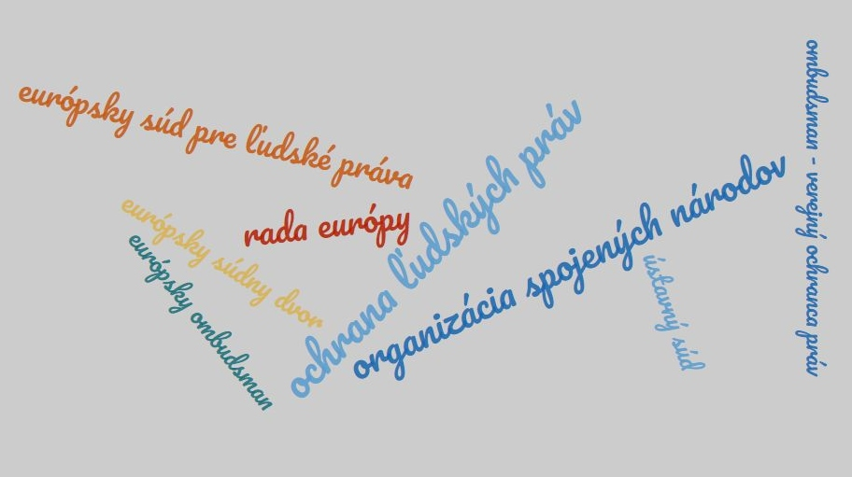
2020-1-SK01-KA226-SCH-094350

Slide 7
Ochrana ľudských práv sa realizuje v troch etapách:
vo vyhláseniach (deklaráciách);
v medzinárodných dohovoroch, zmluvách, paktoch, konvenciách;
zakladanie medzinárodných orgánov.
2020-1-SK01-KA226-SCH-094350

Slide 8
Globálna úroveň ochrany ľudských práv:
Organizácia Spojených národov
Založená: 24. október 1945
Členské štáty: 193
Sídlo: New York, USA
Slovensko je členom od roku 1993
https://upload.wikimedia.org/wikipedia/commons/thumb/2/2f/Flag_of_the_United_Nations.svg/290px-Flag_of_the_United_Nations.svg.png
2020-1-SK01-KA226-SCH-094350

Slide 9
Regionálna úroveň ochrany ľudských práv:
Rada Európy (1949)
Európsky súd pre ľudské práva (Štrasburg)
Európsky súdny dvor (Luxemburg)
Európsky ombudsman
https://zemavek.sk/wp-content/uploads/2021/05/Rada-Europy-e1621640037475.jpg
https://www.sudnarada.gov.sk/data/files/566_echr.gif
https://encrypted-tbn0.gstatic.com/images?q=tbn:ANd9GcTBbfCGMdk9yPOhXFV6Pf332EA3Bx0oreJXOFLNAi1B_FeLbDAG6pAmnR8AgqHq1mxcTUo&usqp=CAU
2020-1-SK01-KA226-SCH-094350

Slide 10
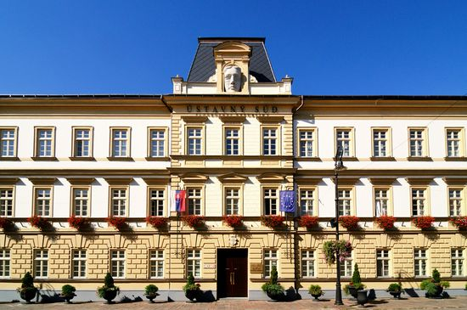
Vnútroštátny systém ochrany ľudských práv:
Kontrolné mechanizmy politickej moci – polícia, prokuratúra, súdnictvo
Ústavný súd SR
Verejný ochranca práv – ombudsman
V SR pôsobí od roku 2002.
https://www.ustavnysud.sk/documents/10182/991967/budova.jpg/48273bcd-e867-491b-b9d1-625b073258de?t=1439237650308
2020-1-SK01-KA226-SCH-094350

Slide 11
Vzdelávacie materiály
3
2020-1-SK01-KA226-SCH-094350

Slide 12
Vzdelávacie materiály
1. Ľudské práva - opakovanie
2. Ochrana ľudských práv – pojmová mapa
3. Ochrana ľudských práv
4. Európsky súd pre ľudské práva
5. Ľudské práva - poznámky
2020-1-SK01-KA226-SCH-094350
https://encrypted-tbn0.gstatic.com/images?q=tbn:ANd9GcQLwPcRt7BkI3LduXJqbUy8ALkxvcv2Jsa-4B76Soo_iFqR-mLumxZl2ooJJnrYRO4U1sE&usqp=CAU

Slide 13
Zdroje:
Bojnák, Š.: Občianska náuka pre stredné školy I. časť. Bratislava: Orbis Pictus Istropolitána, 2018. ISBN 978-80-8120-671-9.
Ďurajková, D. a kol.: Občianska náuka pre 3. ročník gymnázia. Bratislava: SPN, 2011. ISBN 978-80-10-02052-2.
Vávrová Martinská, A.: Maturita z občianskej náuky. Bratislava: Ikar, 2016. ISBN 978-80-55-15000-0.
https://sk.wikipedia.org/wiki/Organiz%C3%A1cia_Spojen%C3%BDch_n%C3%A1rodov
2020-1-SK01-KA226-SCH-094350

Slide 14
EN The European Commission's support for the production of this publication does not constitute an endorsement of the contents, which reflect the views only of the authors, and the Commission cannot be held responsible for any use which may be made of the information contained therein.
SK Podpora Európskej komisie na výrobu tejto publikácie nepredstavuje súhlas s obsahom, ktorý odráža len názory autorov, a Komisia nemôže byť zodpovedná za prípadné použitie informácií, ktoré sú v nej obsiahnuté.
2020-1-SK01-KA226-SCH-094350

